Slide 1
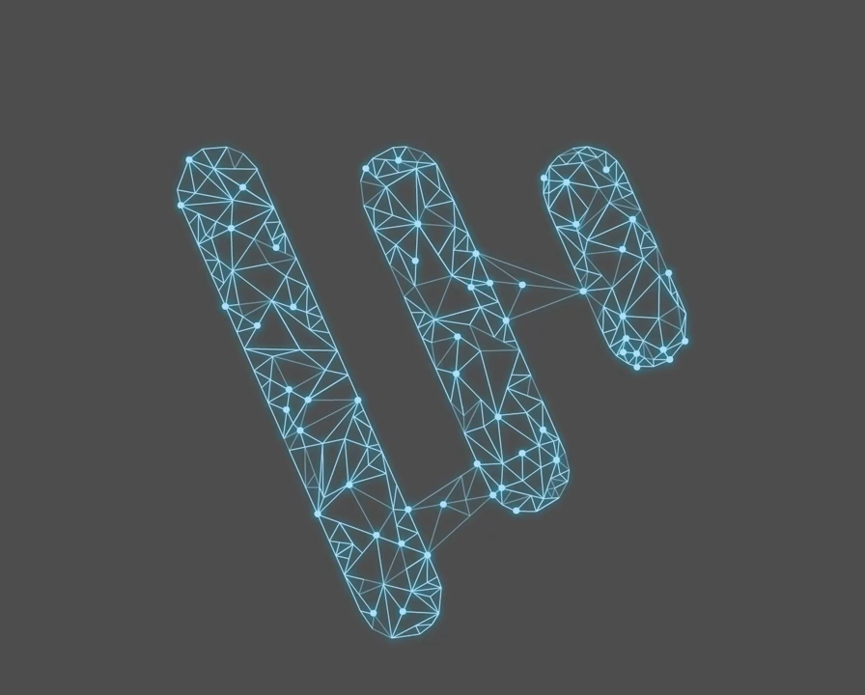

Slide 4
Internet věcí v pojetí CRA
Od infrastruktury po komplexní řešení
- > Pro obce a města
16.6.2021

Slide 5

Internet věcí (IOT)
Co to vlastně je?
Chytrá města & budovy
Energetický management
Průmysl (4.0)
Životní prostředí
Přenos senzorických dat na velké vzdálenosti
Nízká energetická náročnost (baterie)
Dlouhá životnost senzorů (roky)
Zabezpečený přenos
Ekosystém výrobců zařízení a aplikací

Slide 6
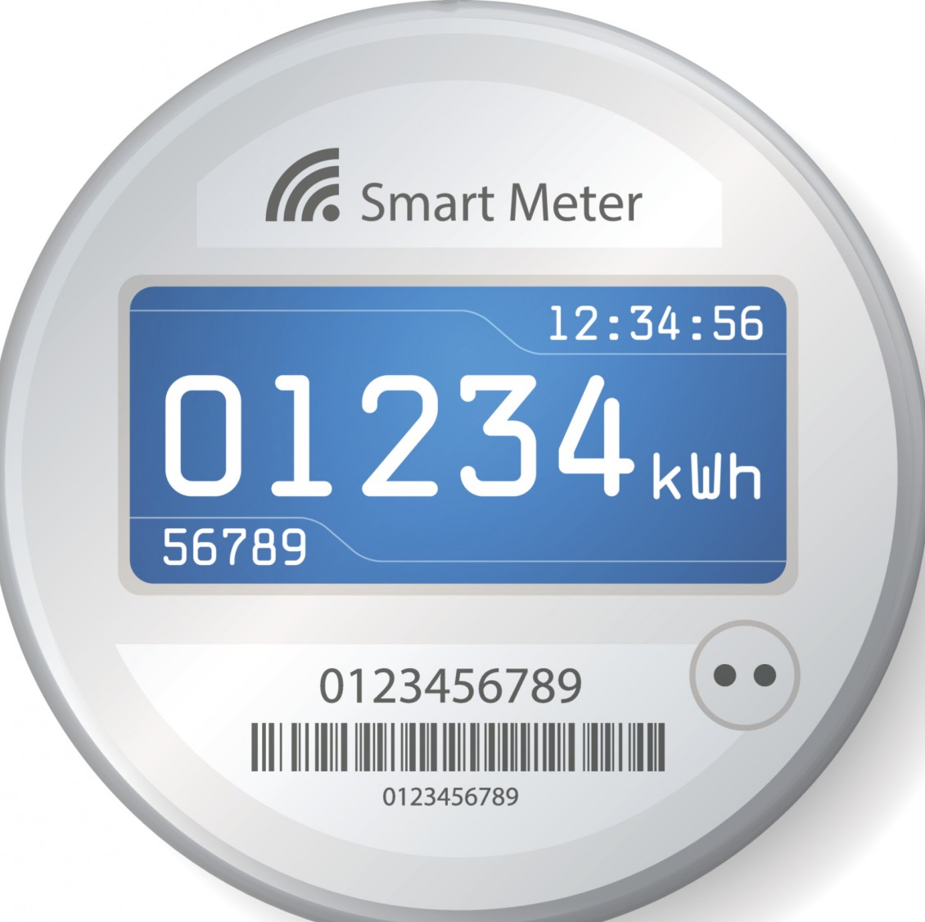

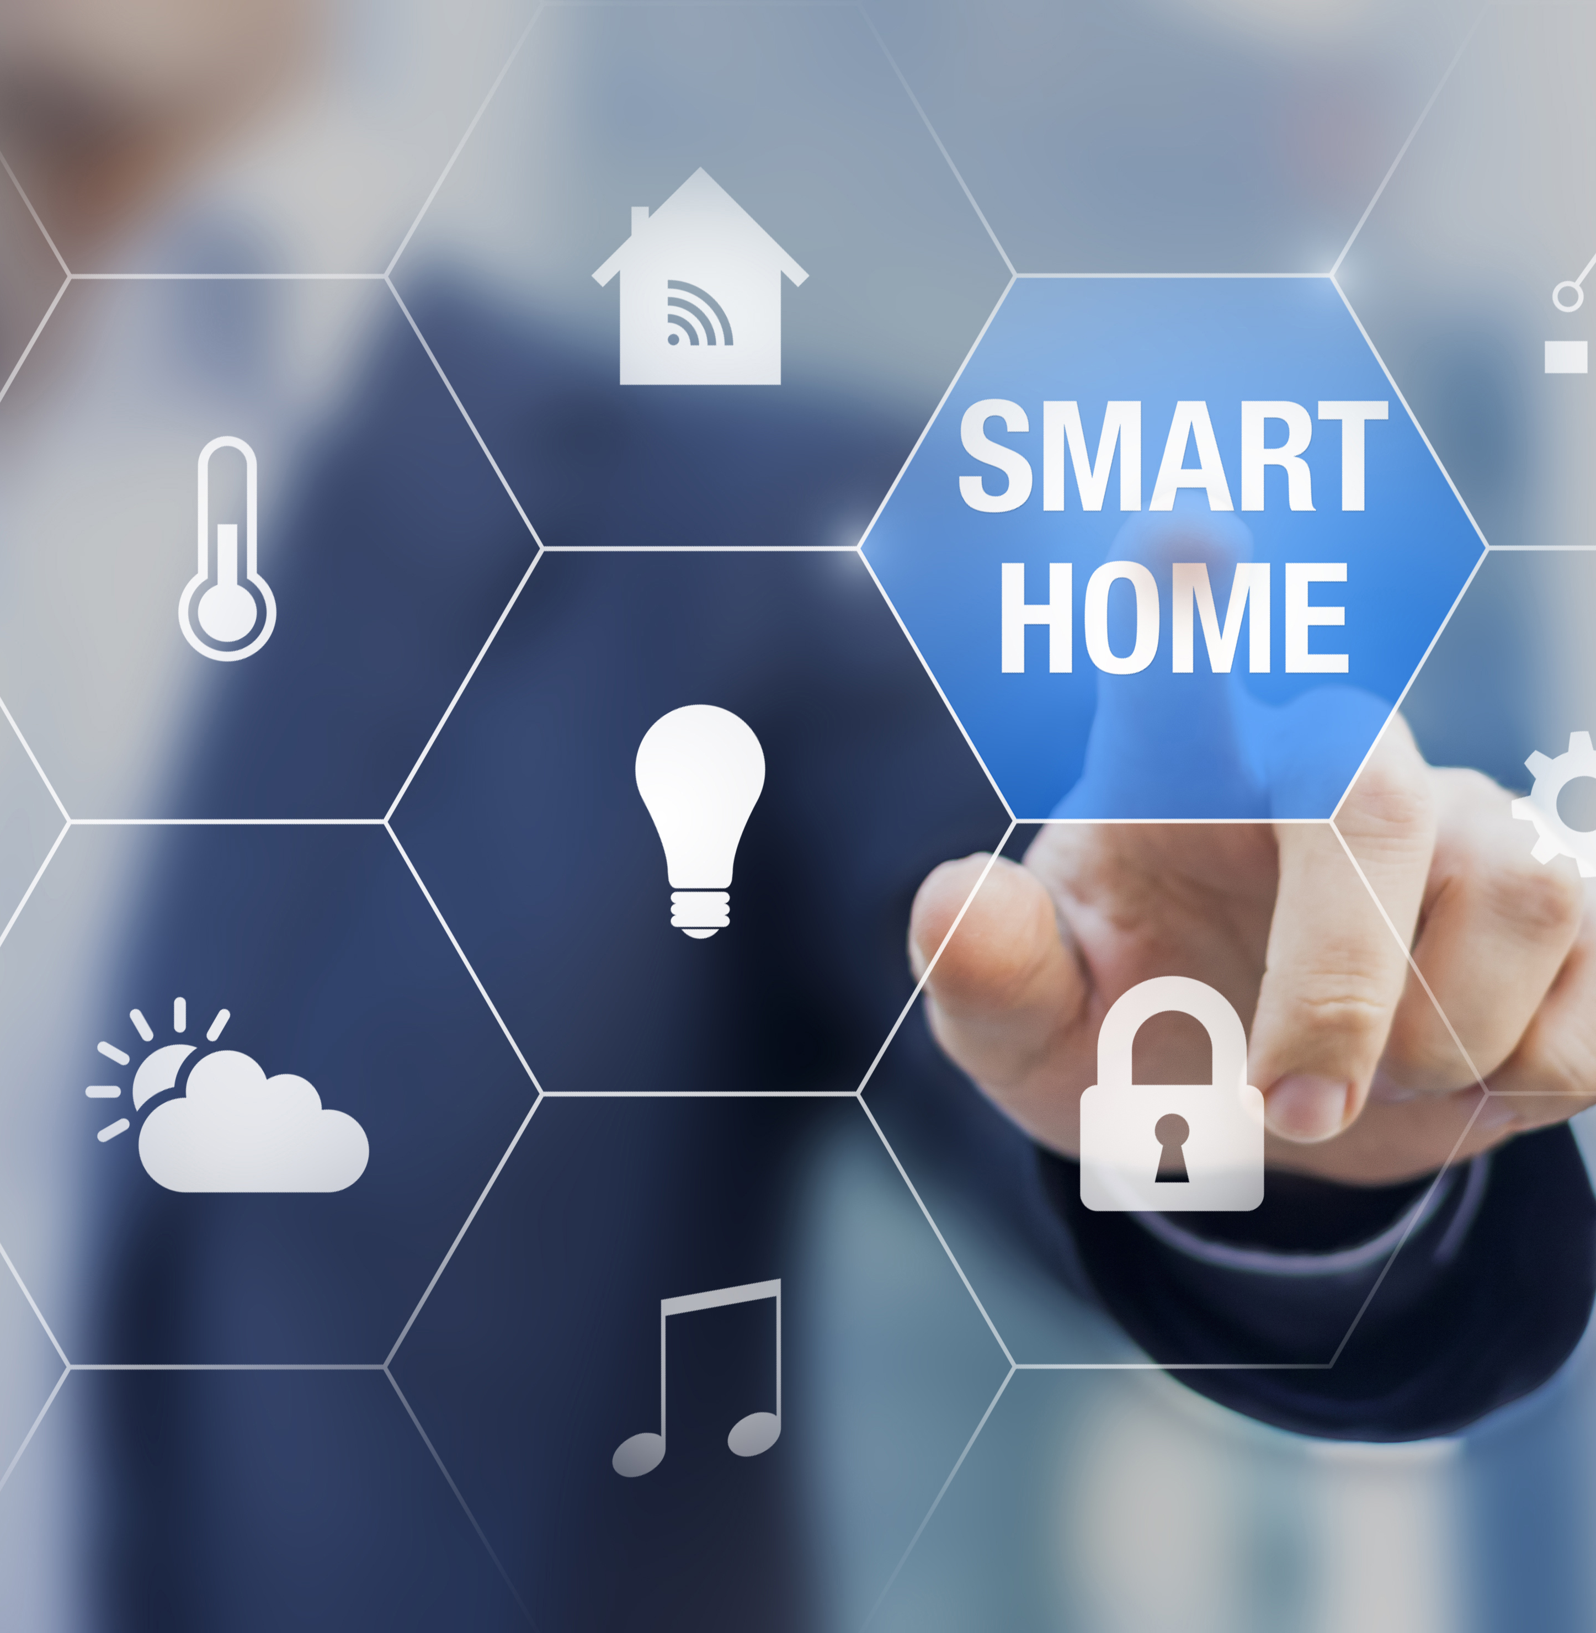
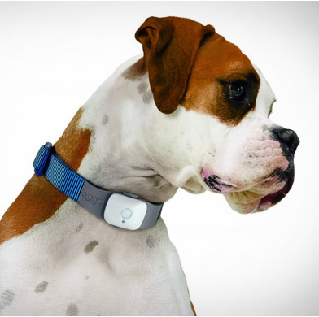
Benefity IoT pro koncového uživatele
Optimalizace nákladů
Dohled nad majetkem
Zvýšení komfortu života
Zvýšení
bezpečnosti

Slide 7
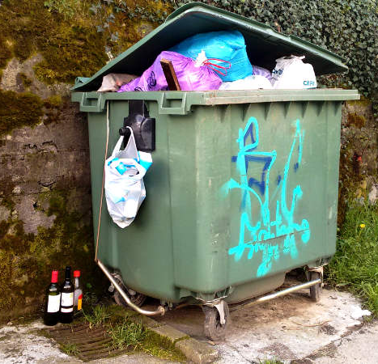
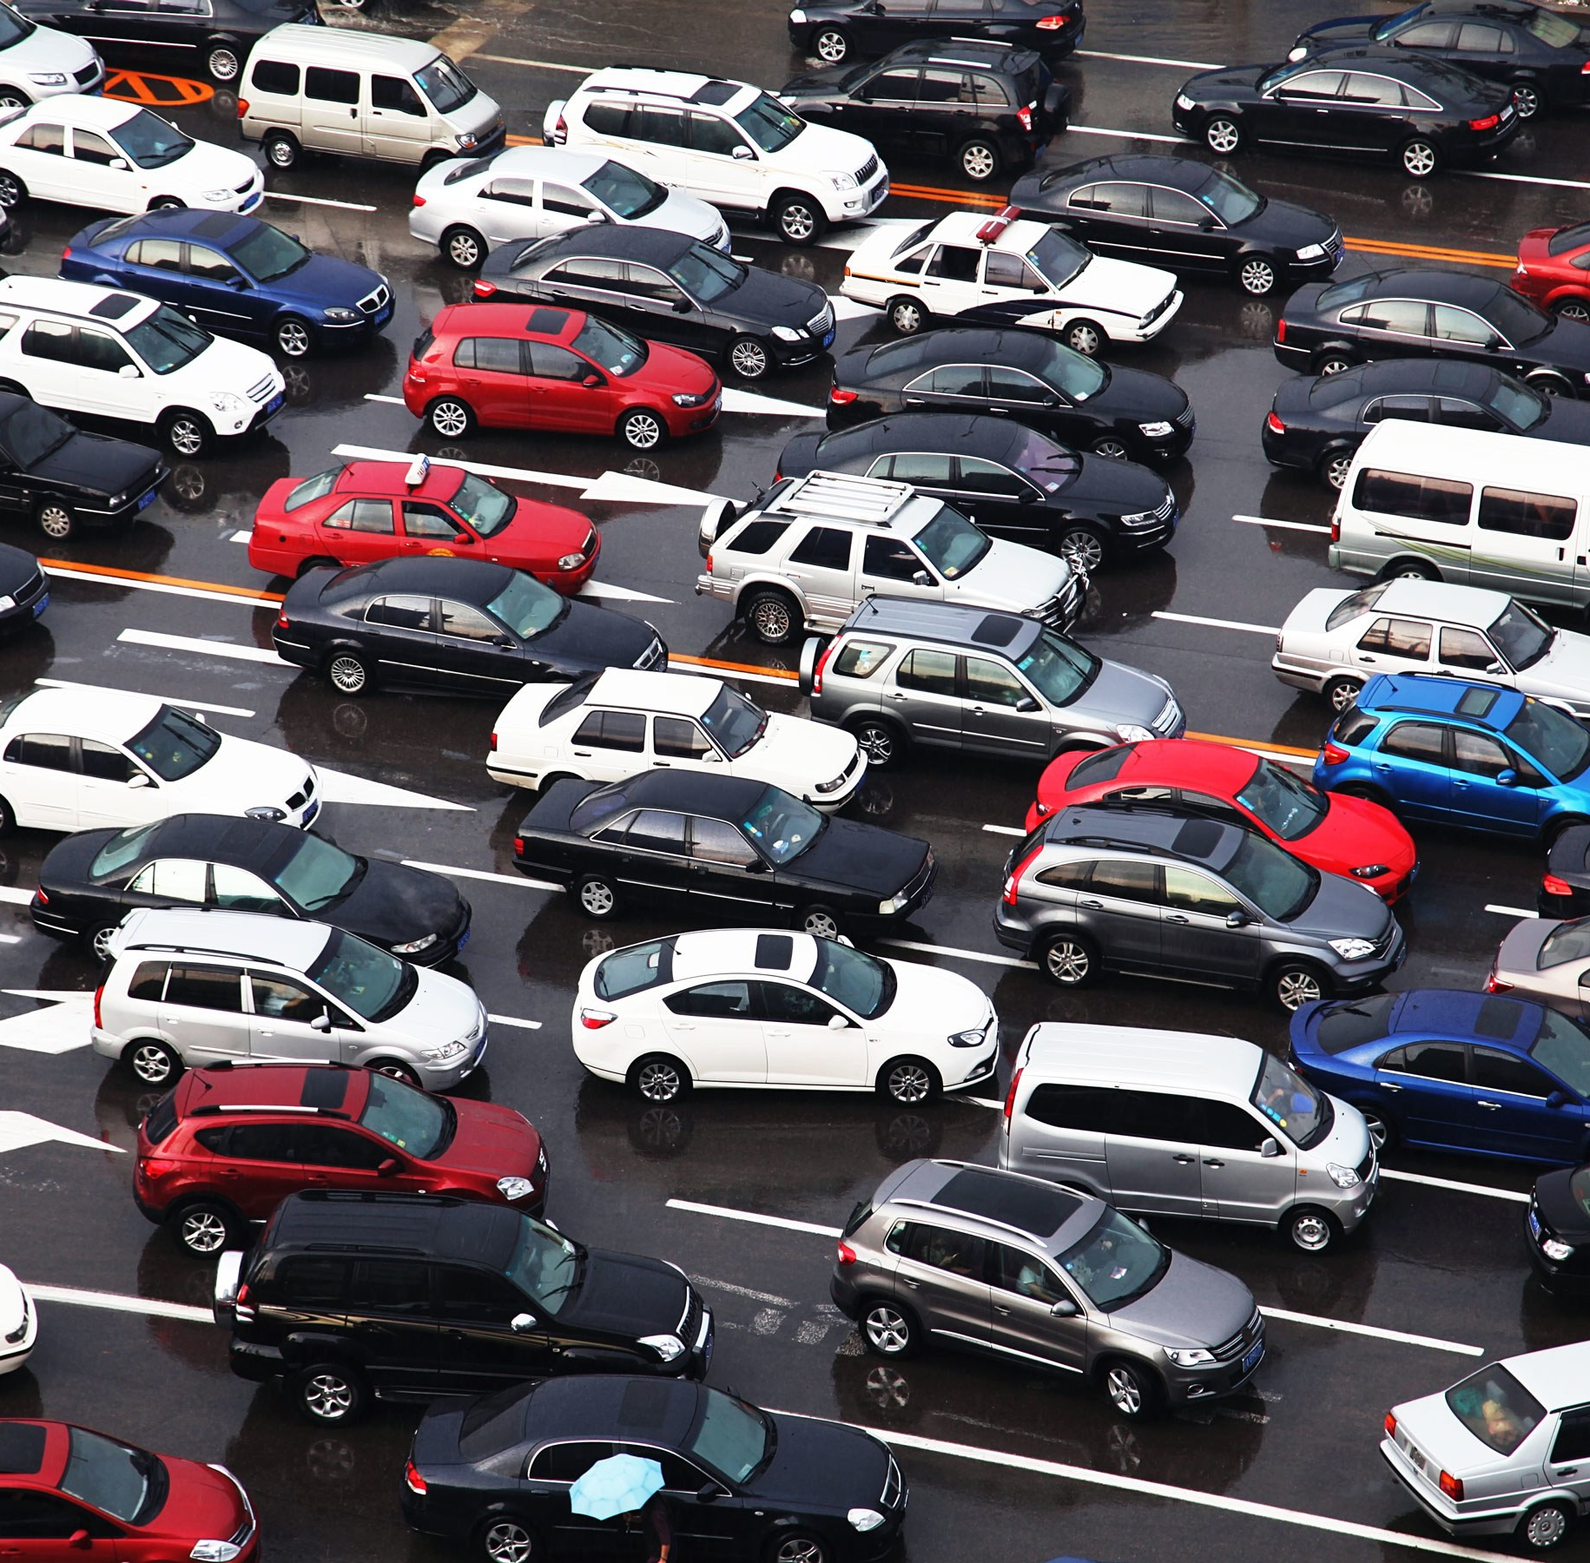
IoT z pohledu správce / uživatele technologií - města
Optimalizace nákladů
Dohled nad majetkem
Zvýšení komfortu života občanů
Optimalizace provozu města

Slide 8
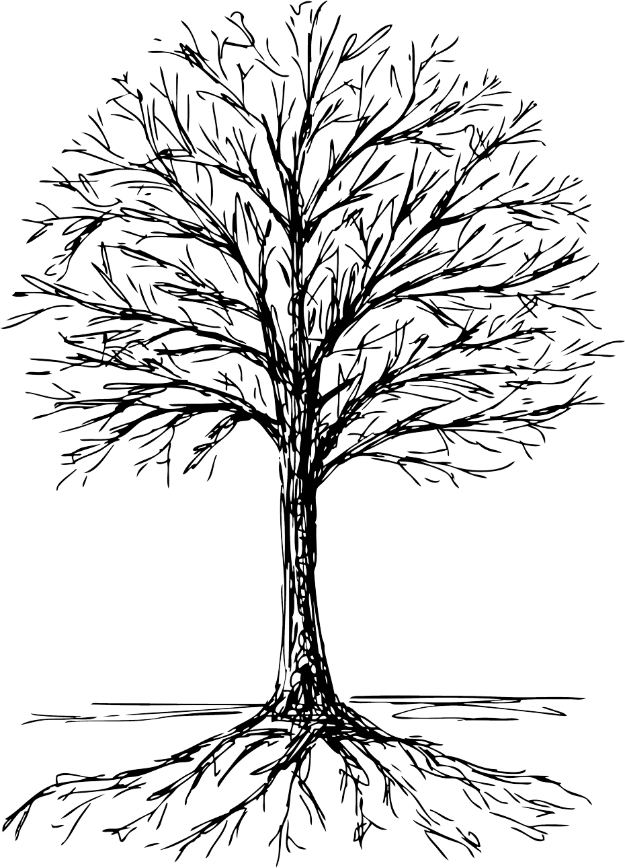
IoT z pohledu zastřešující entity / poskytovatele
Řízení ekosystému
dlouhodobá koncepce rozvoje
Podpora bezpečnosti, komfortního života občanů
a výzkumu, podnikání
a ekonomiky v kraji
= spokojený občan

Slide 9




Proč se IoT věnuje naše společnost?
ICT
Provozujeme své servery
v datovém centru
Zabezpečte své firemní IT před výpadkem
Zálohujte firemní data
v cloudu
Infrastruktura pro dynamické weby
MÉDIA
Vysílejte TV a rozhlasové programy
Propojte TV vysílání
s internetem
Streamujte svůj videoobsah
Vysokokapacitní síť pro multimediální obsah
INFRASTRUKTURA
Umístěte své zařízení na vysílač
Rozšiřte oblast pokrytí svým signálem
Propojte garantovaně vzdálené lokality
IOT
Využijte síť pro Internet věcí (IoT)
Podnikejte chytře díky technologii LoRaWAN
Staňte se naším IoT partnerem

Slide 10










Jak k „IoT“ přistupují CRA
Komunikační služba
IoT platformy
Zabezpečení spojení
Zákaznické aplikace
Koncová zařízení
CRA IoT síť
CRA IoT Cloud
Vzdálený monitoring
CRA koncová zařízení
Výběr koncových zařízení prostřednictvím CRA partnerských kanálů. Partnerství s flexibilními výrobci HW a čidel.
CRA IoT síť
Základní komunikační služba. Připojení přes LoRaWAN a MQTT Pronájem a správa sítě a základových stanic LoRaWAN.
CRA IoT Cloud
IoT Portál pro všechny uživatele Hosting IoT aplikací v CRA DC TOWER Procesování a analýza dat. Zálohovaná databáze zpráv.
CRA App
Konektory na renomované IoT Platformy (AWS, Azure atd.) Dodávka integrovaných řešení pro vybrané vertikály.

Slide 11
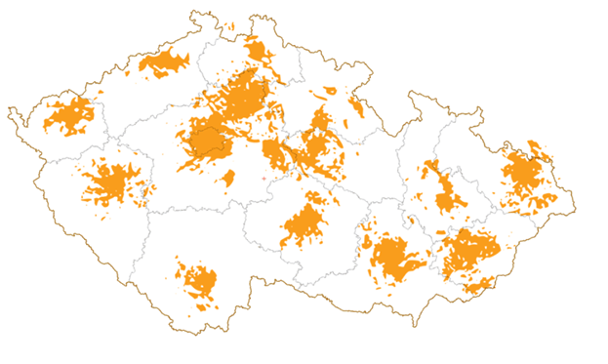
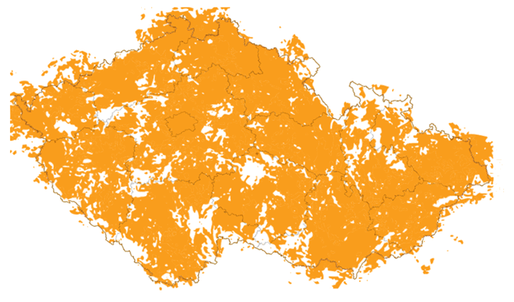
Rozvoj pokrytí IoT sítě LoRaWAN
Pilotní provoz sítě 2016
Pilotní provoz sítě IoT v krajských městech a okolí
Otestování provozu zabezpečené technologie na území ČR
Příprava základního konceptu produktů pro trh 2017
Plošné pokrytí od 2020
Zrychlená výstavba sítě pro celonárodní použití
Možnost projektového dokrytí signálem IoT pro specifické účely
Specifický produkt pro lokální / ostrovní systémy

Slide 12
Jak přistupujeme k trhu
ANEB MOTIVACE ZÁKAZNÍKŮ PRO OBLAST IOT
B - Legislativní povinnost
IoT = zjednodušení legislativních povinností
Metodika: HACCP, SÚKL, Odečty energií
A - Finanční úspora
IoT = nástroj pro ekonomickou efektivitu
C – (obecné) blaho
IoT = poskytuje data usnadňující každodenní činnosti
Přímé náklady na provoz
Rozvoj obchodních příležitostí (after-sale)

Slide 13
VYBRANÉ oblasti, kde lze komplexní „IoT“ používat
PROVOZ - ENERGIE
Energy management
Vodní hospodářství
Vzdálené odečty
PROVOZ – PROCES
HACCP
BOZP
MIKROKLIMA
PROVOZ - LOGISTIKA
Lokalizace
Tracking
Zónování & seskupování
ŽIVOTNÍ PROSTŘEDÍ
Environment – půda
Hlukové, smogové mapy
Meteostanice

Slide 14

Internet věcí v pojetí CRA a partnera TANIX
Oblasti nasazení IoT řešení
31.5.2021

Slide 15


ENERGIE - SBĚR DAT Z MĚŘIDEL
s přenosem stavů, trendů a zůstatků k náhledu, správě a vyúčtování všem uživatelům, dle úrovně jejich oprávnění
Směrnicí Evropského parlamentu a Rady 2018/2002/EU
-> přijata před koncem roku 2021
  - zákon č. 362/2021 Sb. (Energetický zákon)
  - vyhláška č. 376/2021 Sb.
    -> o rozúčtování nákladů na vytápění a společnou přípravu teplé vody pro dům
    Dostupnost dat o spotřebě = alespoň 1 x měsíční odečet (od r. 2027)

Slide 16
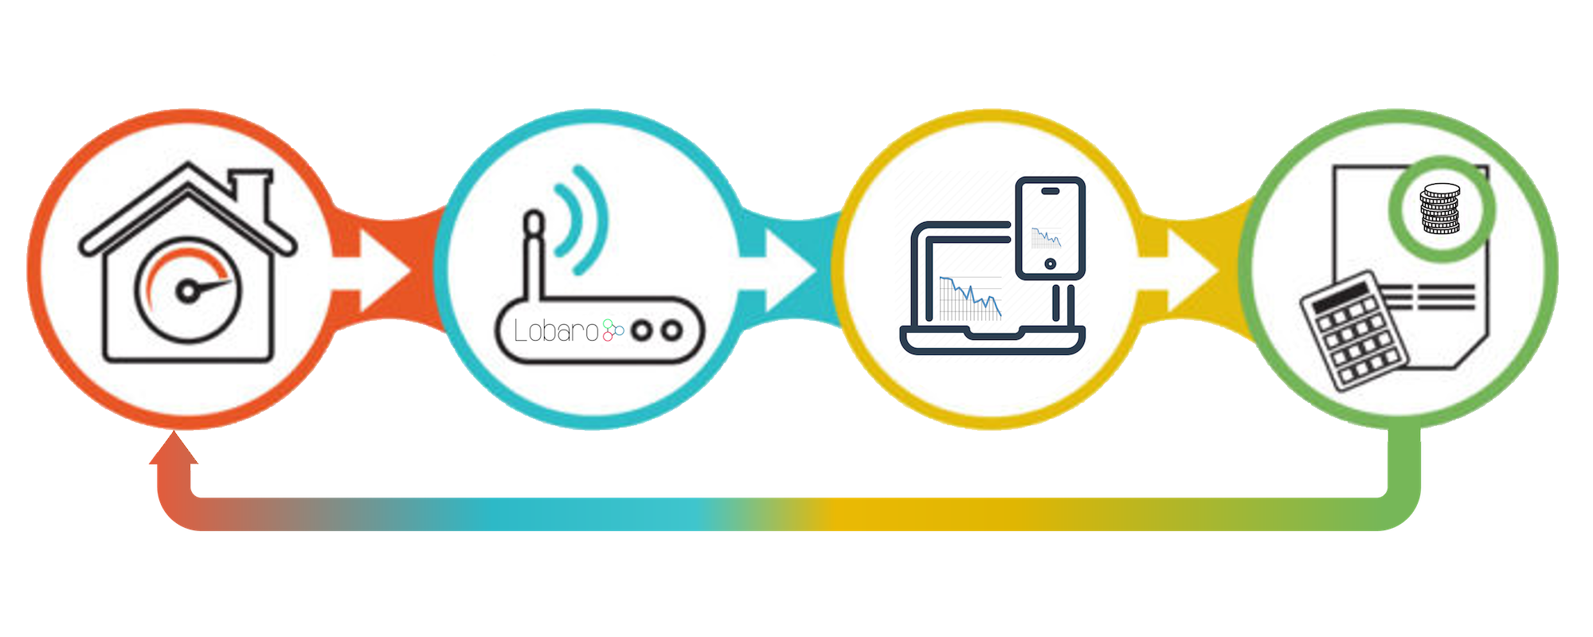
Měření spotřeby
Přenos dat
Zpracování výstupů
Realizace úspor
Zpětná vazba – Změna chování – Investice do technologií

Slide 17
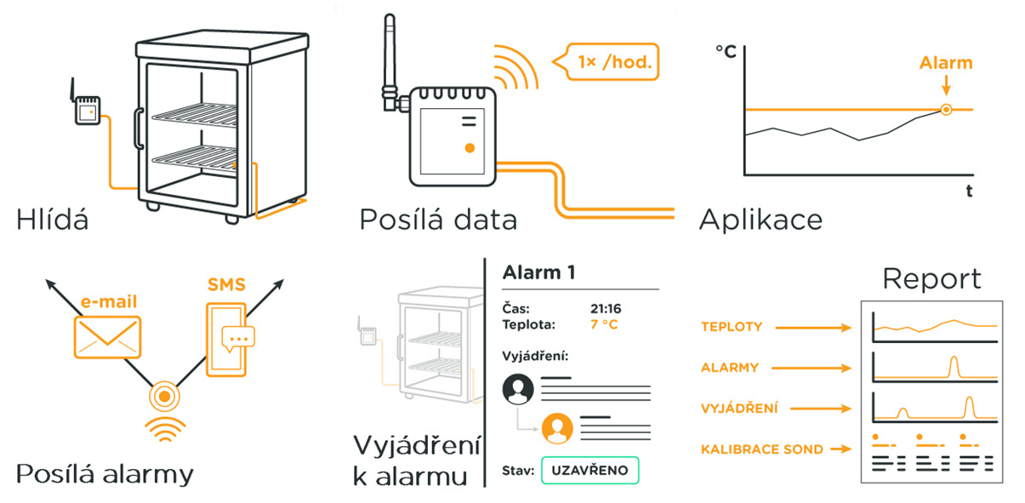
PROVOZ - Měření podmínek skladování
léčiv, potravin, archivního materiálu

Slide 18
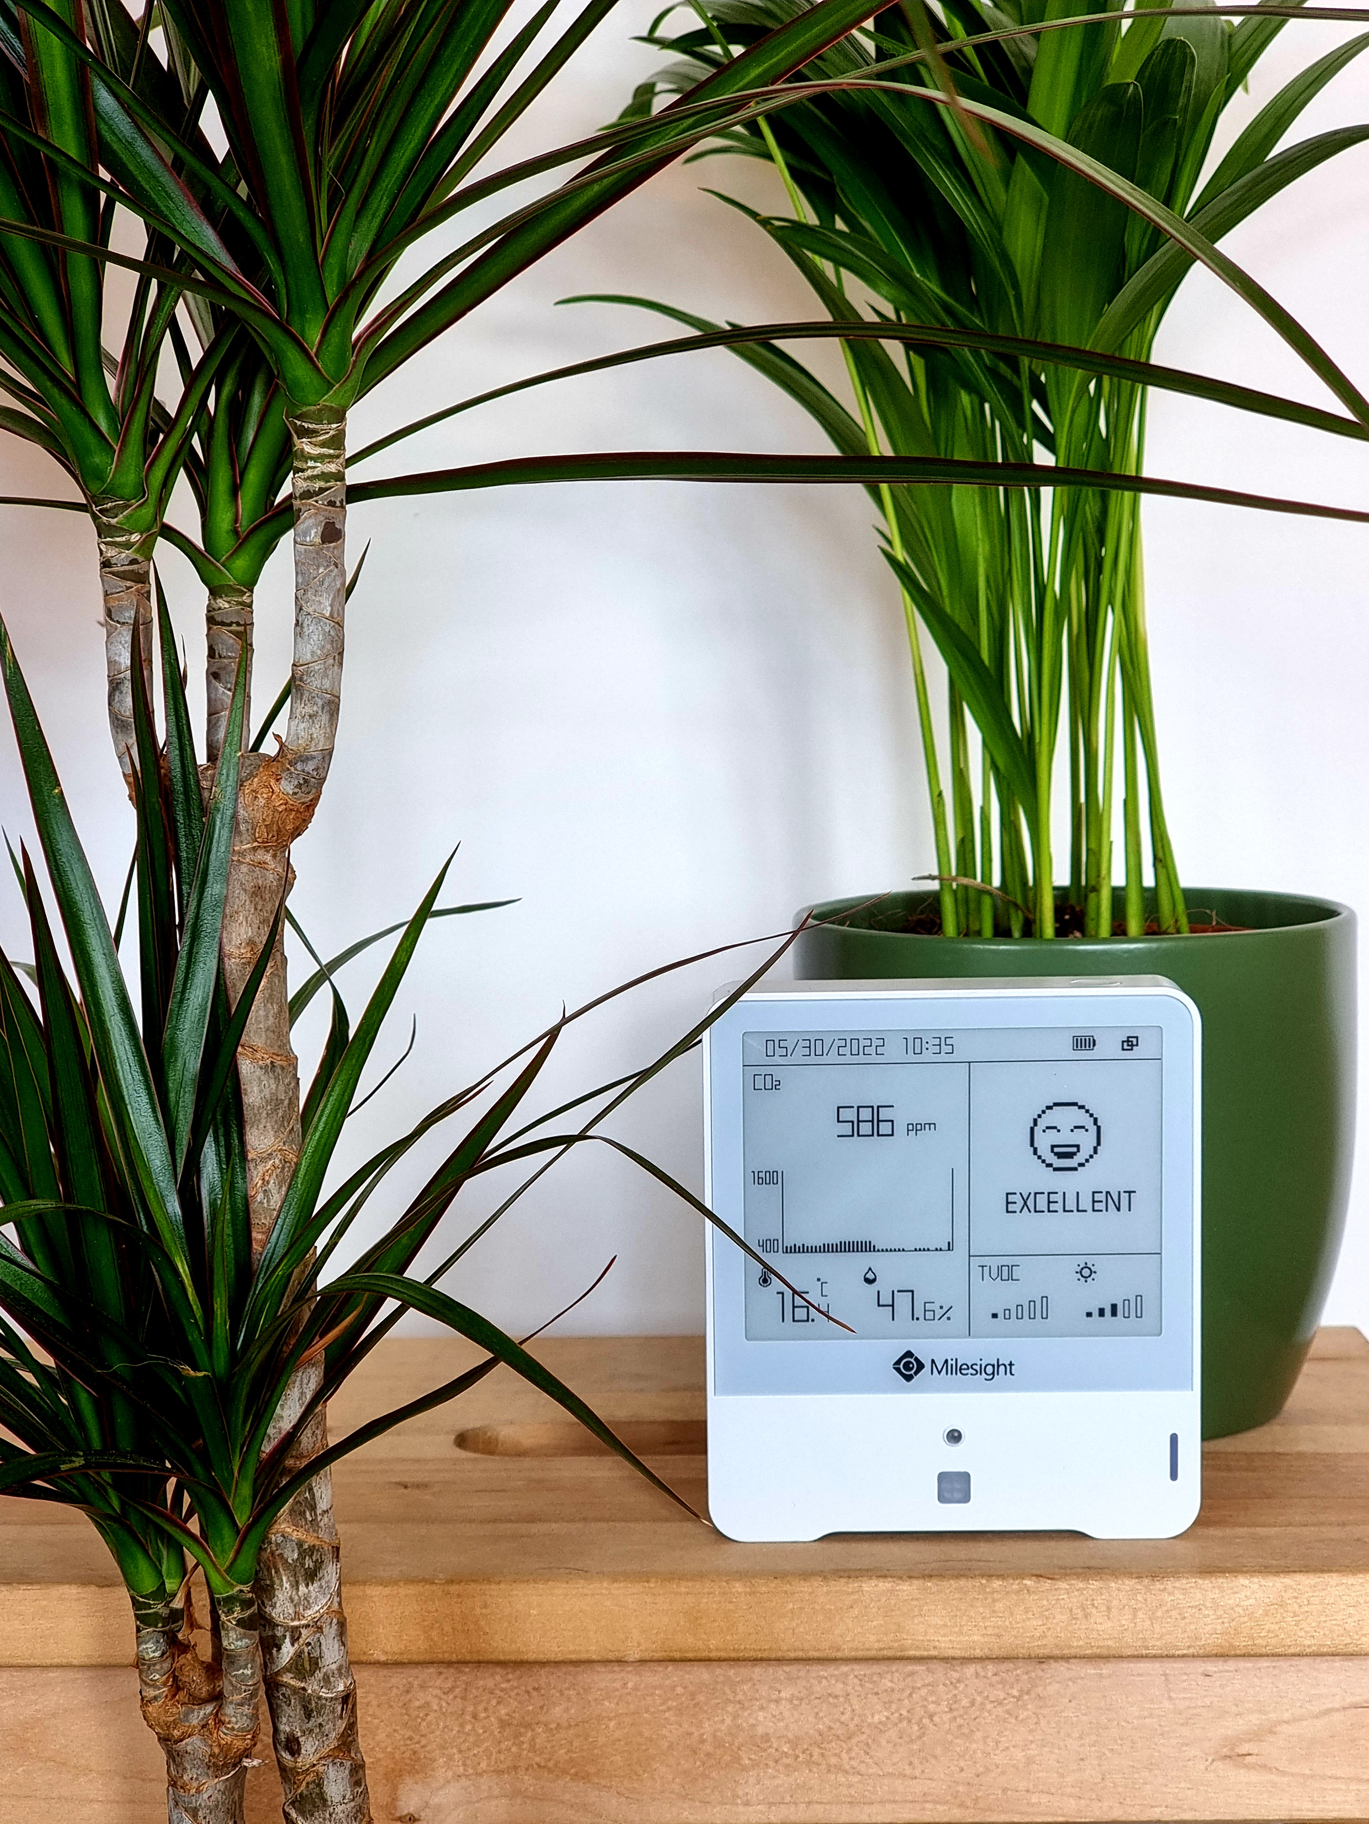
Provoz / životní prostředí - Monitoring mikroklimatu uvnitř budov
Detekce nevyhovujících podmínek
Info o zvýšených hladinách CO2, TVOC, vlhkost, prašnost … + návrh a realizace opatření
Potenciální uživatelé
  Školy, školky, …
  Nemocnice – lůžková oddělení
  Domovy důchodců, domovy s pečovatelskou službou
  Kulturní domy, kina, divadla, kostely
  Přínos
  Detekce a alarm v případě nepříznivých podmínek
  Sběr dat + alarm lokálně
  Možno napojit na systémy pro dezinfekci prostor
  Vizualizace a správa dat
  Možnosti dalších integrací

Slide 19
Děkujeme za pozornost
Více informací a speciální akce na stánku

